Slide 1
Hierarchical Clustering
Sang Yup Lee

Slide 2
Hierarchical clustering
2가지 방법
가장 가까운 군집들을 순차적으로 연결해서 일단 하나의 커다란 군집을 생성: bottom-up approach => Agglomerative 방법이라고 함
일단 모든 데이터 포인트들이 하나 커다란 군집에 속한다고 가정, 그리고 순차적으로 연결을 끊어 모든 데이터 포인트들을 분리: top-down approach => Divisive
일반적으로 Agglomerative 방법이 사용

Slide 3
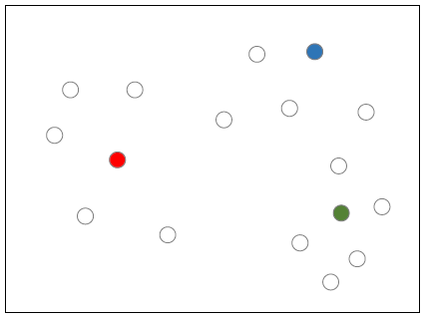
Hierarchical clustering
데이터 포인트들을 벡터로 변환하여 특정 차원의 공간에 위치시킴
처음 시작할 때, 각 데이터 포인트는 하나의 클러스터로 간주
즉, 각 클러스터안에 데이터 포인트가 하나만 존재한다고 생각할 수 있음
각 데이터 포인트를 벡터로 표현 (즉, 공간상의 점으로 표현)
- 여기서는 설명을 위해 2차원 공간이라고 가정 (즉, 독립변수 (혹은 feature)의 수 = 2 라고 가정)

Slide 4
Hierarchical clustering
작동방식
거리가 가까운 순서대로 군집들을 순차적으로 연결,
모든 군집들이 연결되어 군집이 하나가 될때까지 반복 수행

Slide 5
Hierarchical clustering
처음 시작할 때, 각 데이터 포인트는 하나의 클러스터로 간주
즉, 각 클러스터안에 데이터 포인트가 하나만 존재한다고 생각할 수 있음
작동방식
거리가 가까운 순서대로 군집들을 순차적으로 연결,
모든 군집들이 연결되어 군집이 하나가 될때까지 반복 수행

Slide 6
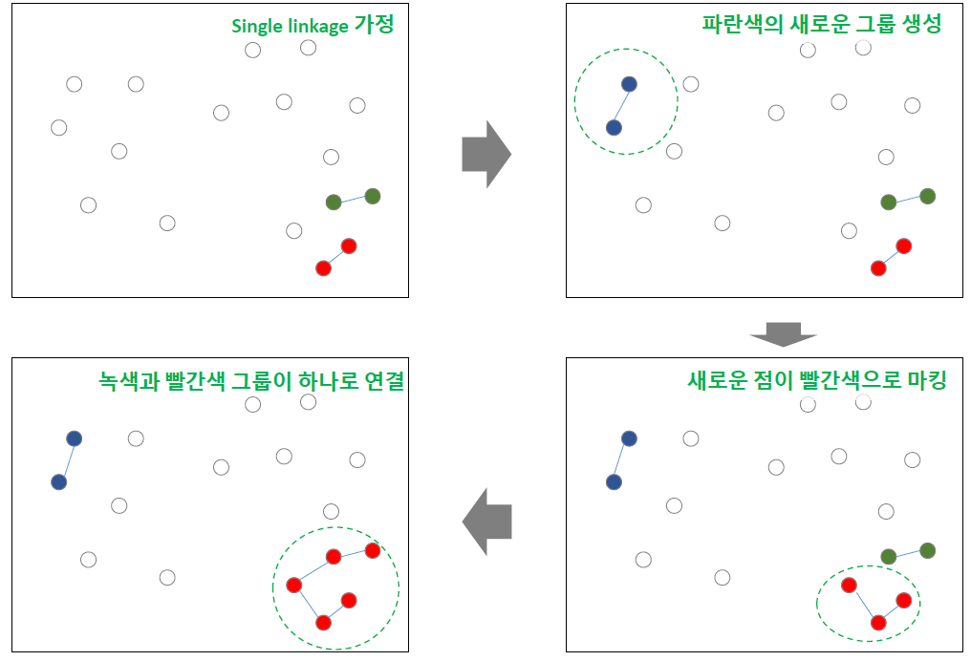
Hierarchical clustering

Slide 7
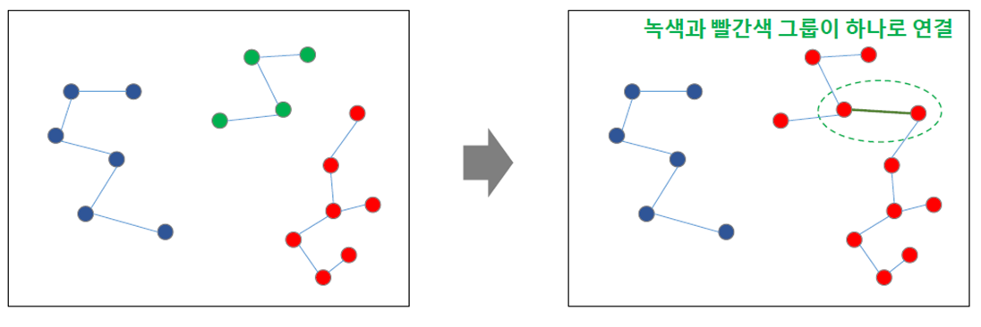
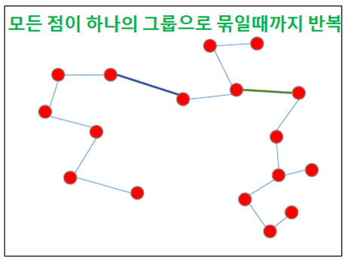
Hierarchical clustering

Slide 8
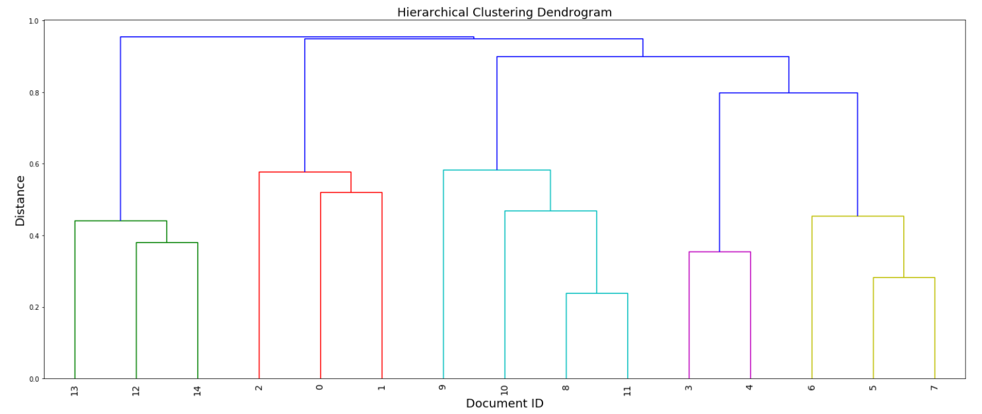
Hierarchical clustering
Visualization: Dendrogram

Slide 9
Hierarchical clustering
Cutting point 정하기
만약 찾고자 하는 군집의 수 = 5?
cutting point
군집1
군집2
군집3
군집4
군집5

Slide 10
Hierarchical clustering
Cutting point 정하기
만약 찾고자 하는 군집의 수 = 4?
cutting point
군집1
군집2
군집3
군집4

Slide 11
Optimal K
We can use the dendrogram.

Slide 12
Hierarchical clustering
sklearn
http://scikit-learn.org/stable/modules/generated/sklearn.cluster.AgglomerativeClustering.html#sklearn.cluster.AgglomerativeClustering
https://docs.scipy.org/doc/scipy/reference/generated/scipy.cluster.hierarchy.linkage.html
군집간의 거리 계산하기
포함된 벡터가 한개인 경우
각 벡터간의 거리를 계산하면 됨
각 클러스터가 두 개 이상의 데이터 포인트로 구성된 경우
single, complete, average, ward

Slide 13
Hierarchical clustering
single
각 클러스터를 구성하는 데이터 포인트 중에서 가장 가까운 데이터 포인트 간의 거리를 사용
군집1
군집2

Slide 14
Hierarchical clustering
complete
각 클러스터를 구성하는 데이터 포인트 중에서 가장 먼 데이터 포인트 간의 거리를 사용
군집1
군집2

Slide 15
Hierarchical clustering
average
각 클러스터를 구성하는 데이터 포인트들 간의 평균 거리
…
군집1
군집2

Slide 16
Hierarchical clustering
ward
두 개의 클러스터가 합쳐졌을 때의 데이터 포인트들이 갖는 분산이 가장 작은 클러스터 끼리 묶어주는 방법
분산: Ward 분산이라고 함
https://docs.scipy.org/doc/scipy/reference/generated/scipy.cluster.hierarchy.linkage.html

Slide 17
Hierarchical clustering
군집2
Ward
군집1
군집3

Slide 18
Hierarchical clustering
군집2
Ward
군집1
군집3

Slide 19
Hierarchical clustering
4가지 방법 간의 차이
결과 상이
http://scikit-learn.org/stable/modules/clustering.html#hierarchical-clustering

Slide 20
Hierarchical clustering
2가지 방법
가장 가까운 군집들을 순차적으로 연결해서 일단 하나의 커다란 군집을 생성: bottom-up approach => Agglomerative 방법이라고 함
일단 모든 데이터 포인트들이 하나 커다란 군집에 속한다고 가정, 그리고 순차적으로 연결을 끊어 모든 데이터 포인트들을 분리: top-down approach => Divisive
일반적으로 Agglomerative 방법이 사용

Slide 21
Hierarchical clustering
Example
See “Hier_clustering.ipynb”

Slide 22
Q & A

